Slide 1
„Sicherer Kindergarten“
Tutorial für den Registrierungsprozess

Slide 2
Sichere Kindergärten – Kindergarten FIT
Ein Projekt im Rahmen von Erasmus +.

Slide 3
Ablauf in drei Schritten
„Sicherer Kindergarten“ ist ein Programm für mehr Sicherheit im Kindergarten. Es richtet sich an alle Personen im Kindergarten und ist in drei Stufen aufgebaut:
Status erheben: Gefahren wahrnehmen, Bewusstsein schaffen, Zuständige kennen
Information: Kolleg/innen informieren, Eltern informieren, Ziel formulieren
Maßnahmen: Maßnahmen setzen und 15 Punkte sammeln
Am Ende wartet das Zertifikat „Sicherer Kindergarten“!

Slide 4
Registrierung Registrierung starten

Slide 5
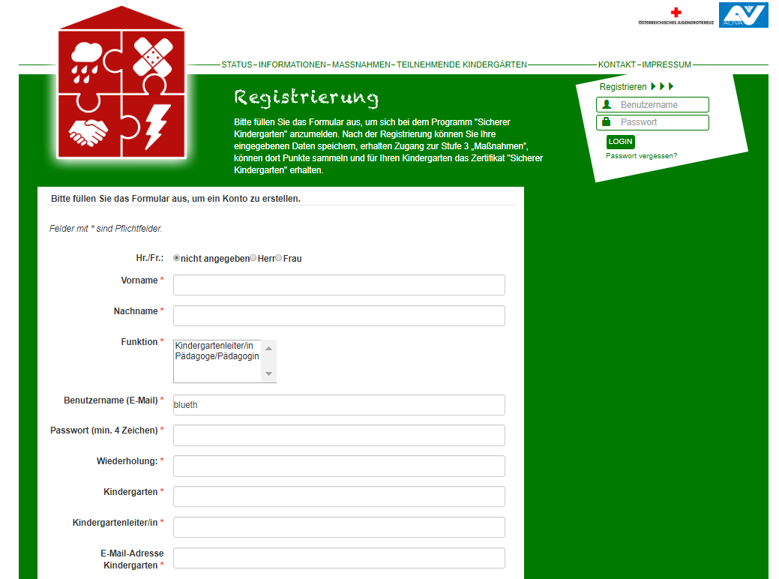
Registrierung Anmeldeformular ausfüllen
Anmeldeformular ausfüllen (mit Kindergarten- oder privater Email-Adresse)

Slide 6
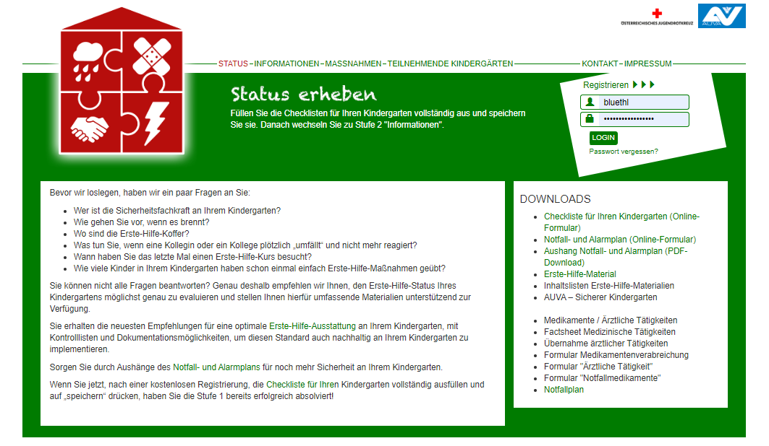
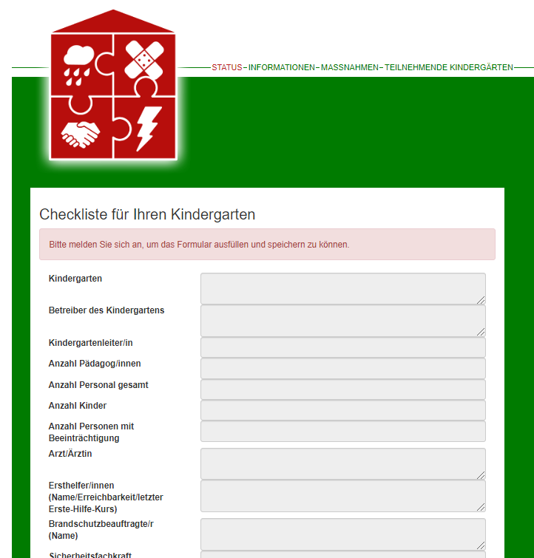
Schritt 1: Status erheben Online-Formulare & Checklisten ausfüllen
Materialien und Checklisten herunterladen und ausfüllen
Online-Formulare ausfüllen und speichern

Slide 7
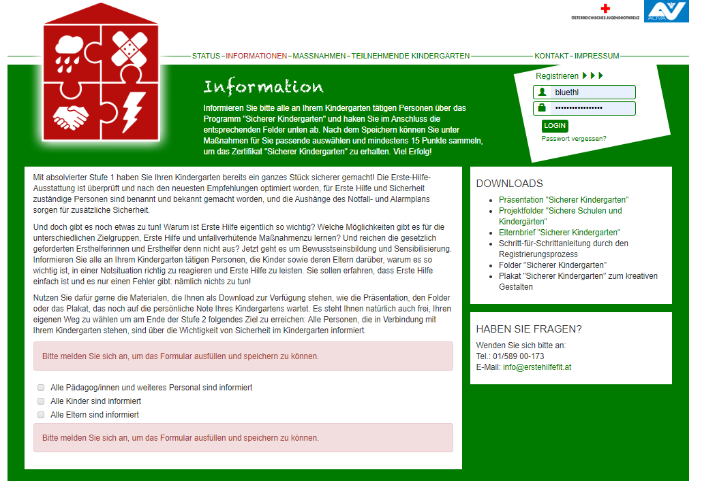
Schritt 2: Information Personen im Kindergarten über das Projekt informieren
Informations-materialien herunterladen
Die Kästchen abhaken um weiteren Zugang zu den Maßnahmen zu bekommen

Slide 8
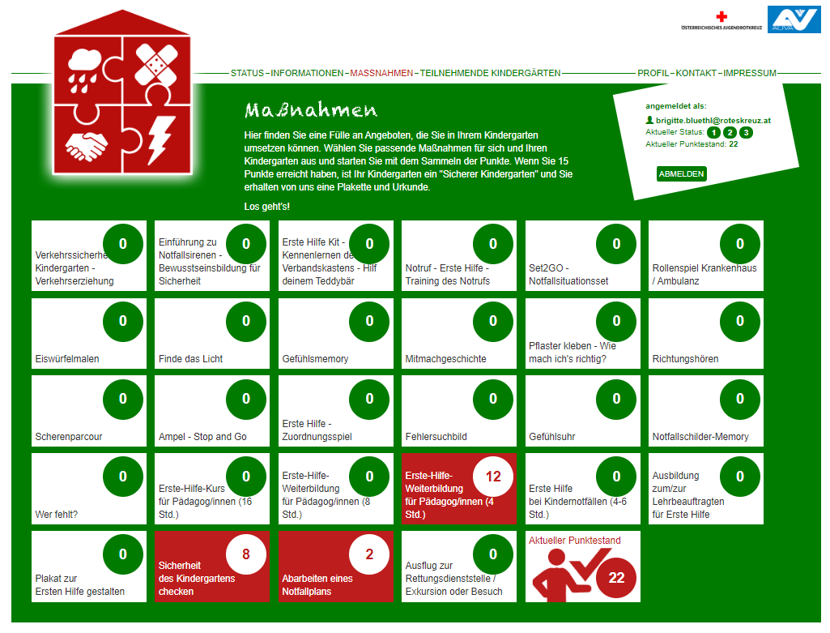
Schritt 3: Maßnahmen Maßnahmen auswählen und durchführen
Die durch-geführten Maßnahmen eintragen

Slide 9
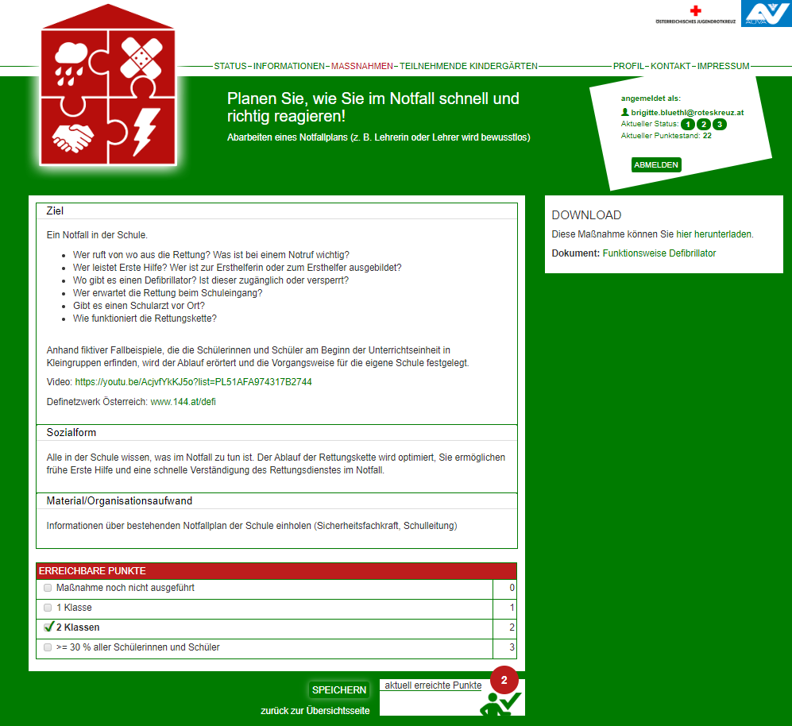
Schritt 3: Maßnahmen Maßnahmen auswählen und durchführen
Die durchgeführten Maßnahmen eintragen und Punkte sammeln

Slide 10
Ziel erreicht Zertifikat und Plakette erhalten
Nachdem der Kindergarten 15 Punkte erreicht hat, bekommen Sie die Nachricht, dass Ihr Kindergarten als „Sicherer Kindergarten“ zertifiziert ist und erhalten Plakette und Jahressticker.

Slide 11
Sichere Kindergärten – Kindergarten FIT
Ein Projekt im Rahmen von Erasmus +.

